Slide 1
Thema 7
Bloemen, vruchten, zaden

Slide 2
Basisstof 4
Bevruchting

Slide 3
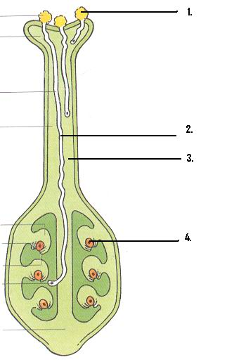

Slide 4
